Slide 1

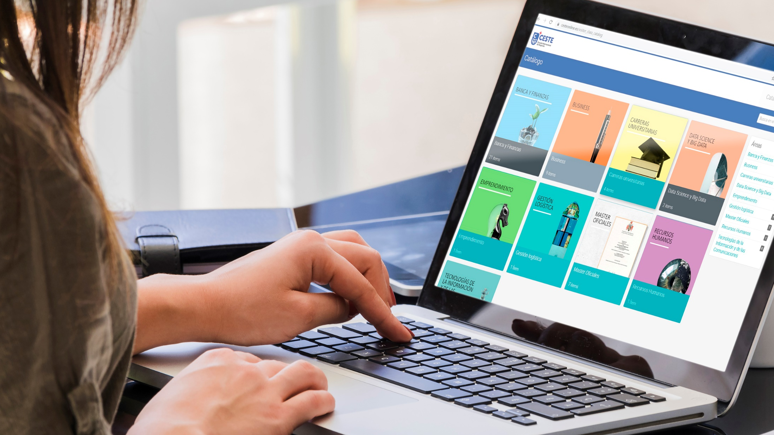

Formación IA
Mongo DB

Slide 2
MongoDB
Añadir el índice espacial a la colección Bikes

Slide 3
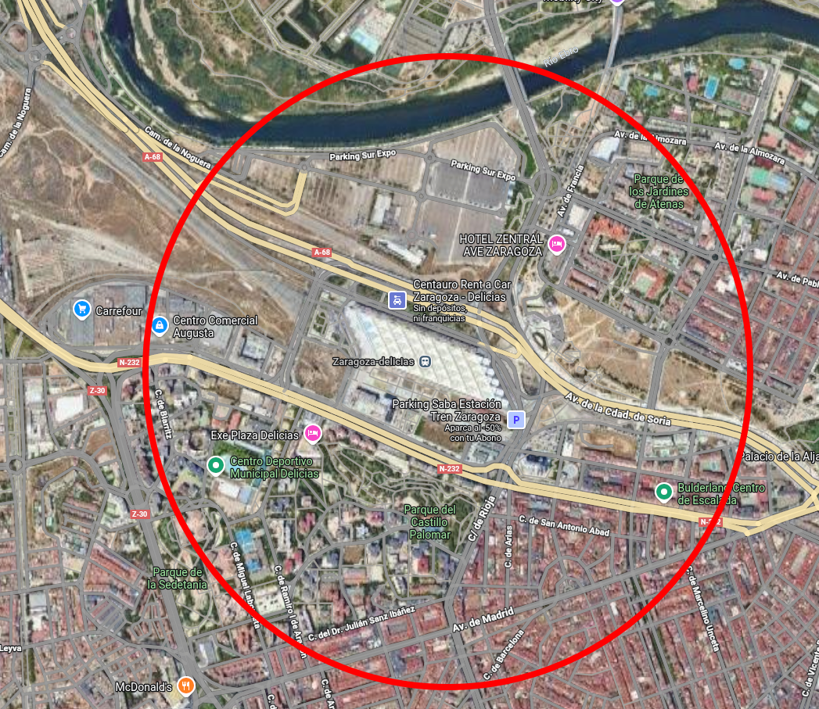
MongoDB
¿Qué bicicletas están a menos de un km de la estación Delicias de Zaragoza?

Slide 4
MongoDB
¿Cuántas bicicletas están a menos de 500 metros de la estación Delicias de Zaragoza?

Slide 5
MongoDB
¿Cuáles son las 5 bicicletas que están más cerca de la estación Delicias de Zaragoza?

Slide 6
MongoDB
¿A qué distancia está la bicicleta más cercana a la estación Delicias de Zaragoza?

Slide 7
MongoDB
¿Cual es la bicicleta disponible más lejana a la estación Delicias de Zaragoza?

Slide 8
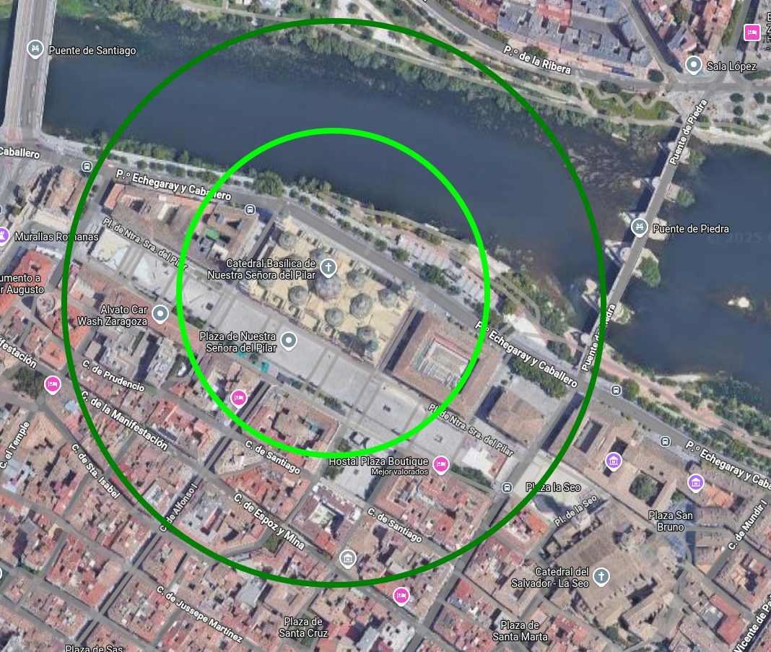
MongoDB
¿Qué bicicletas se encuentran entre un kilómetro y medio y 500 metros de la plaza del Pilar de Zaragoza?

Slide 9
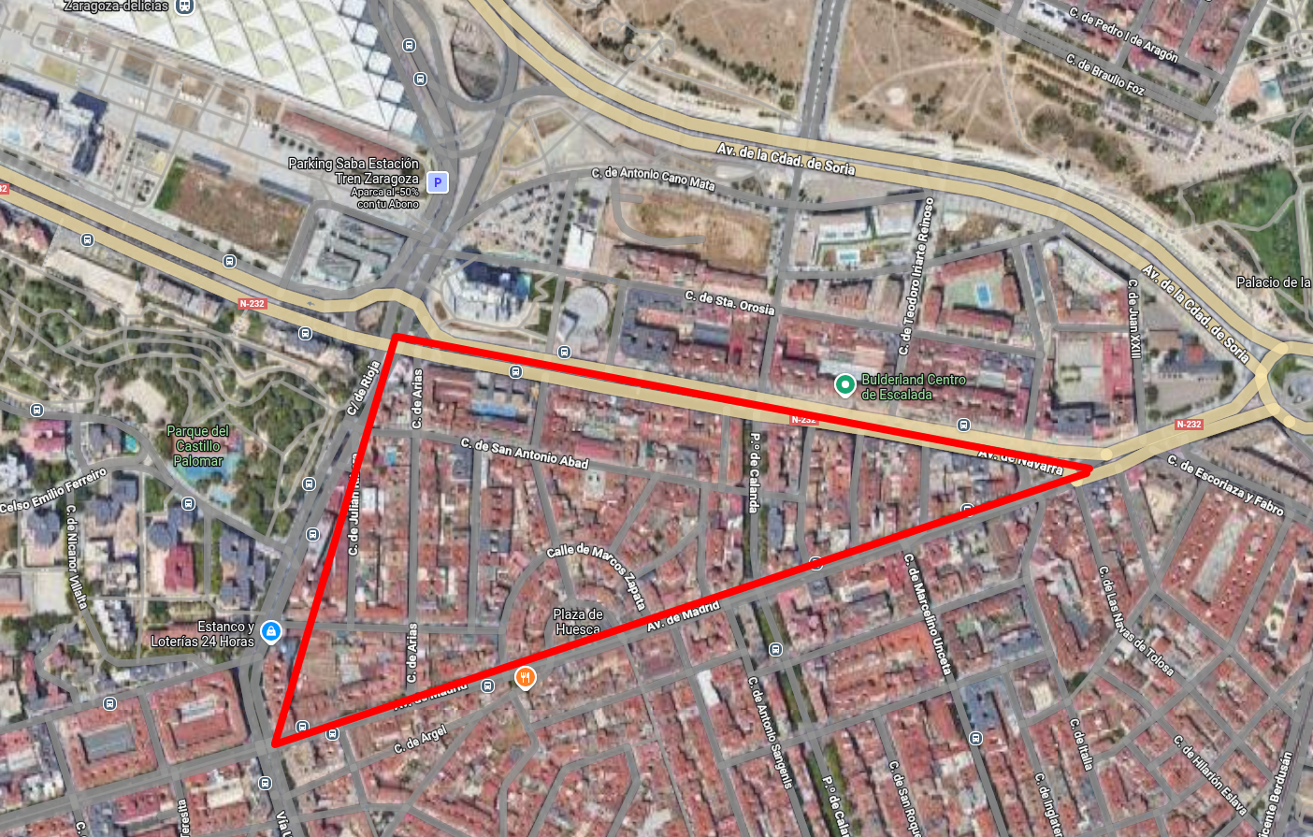
MongoDB
¿Qué bicicletas están dentro del polígono?

Slide 10
MongoDB

Slide 11

www.ceste.es

